Slide 1


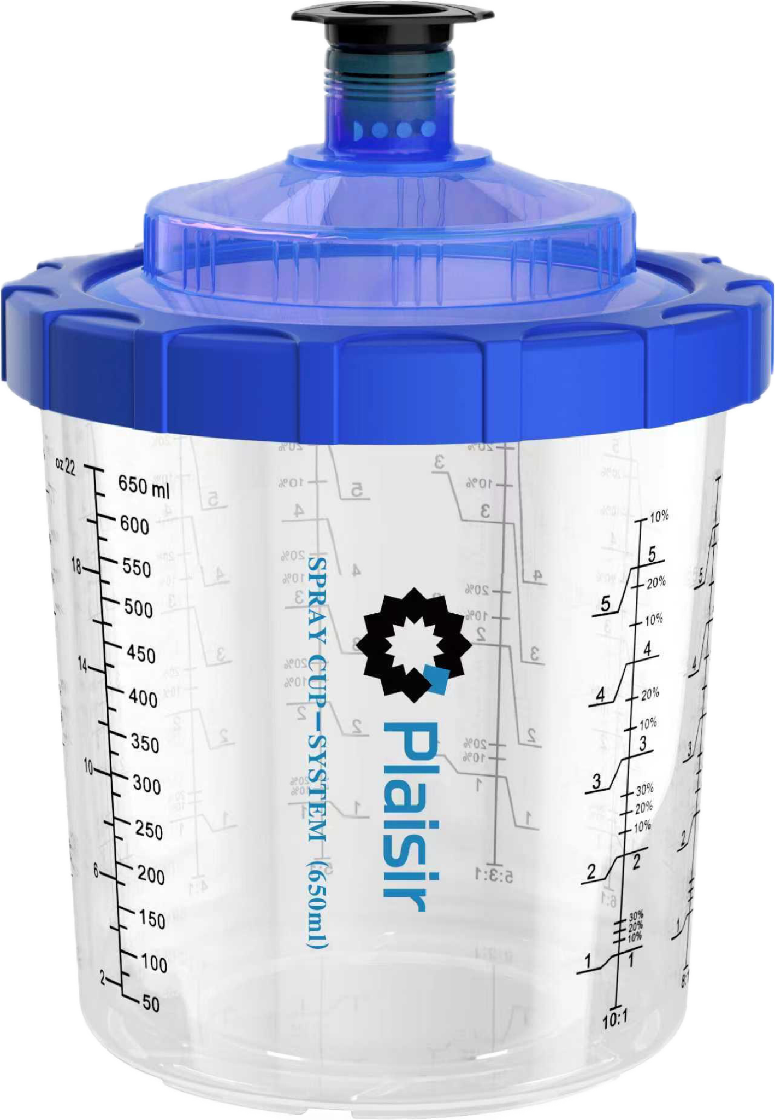
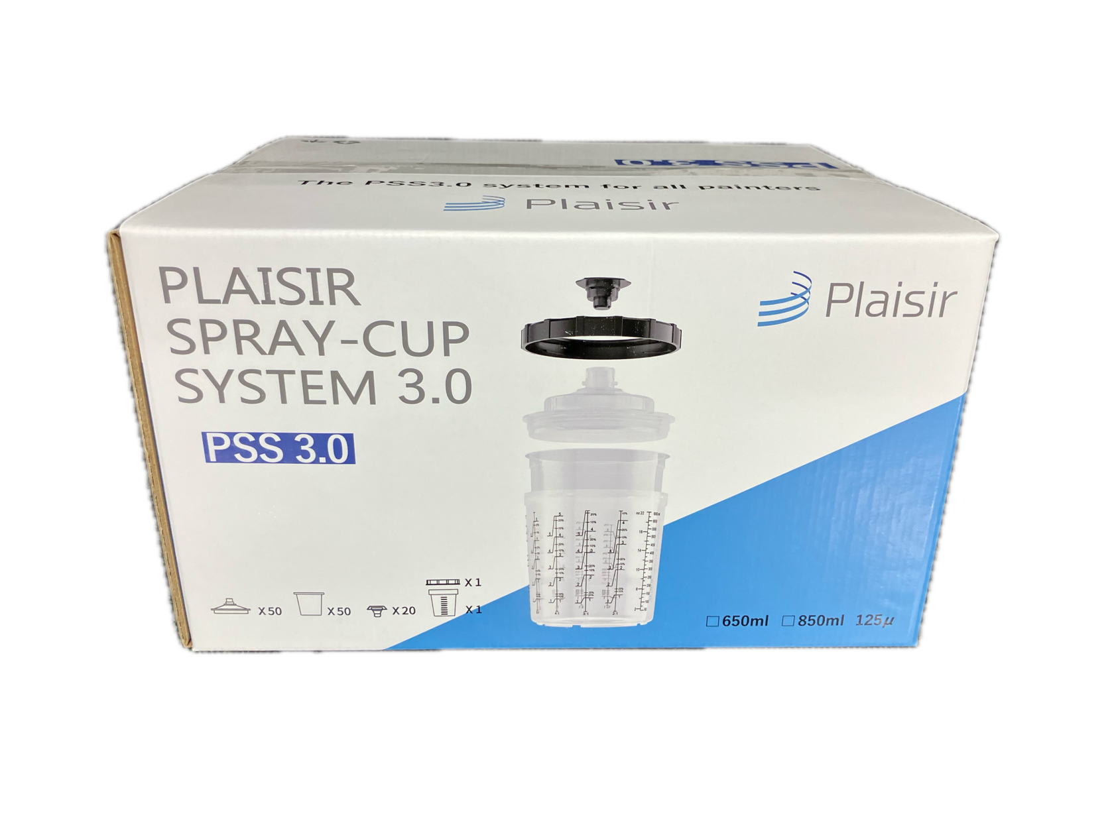






PLAISIR
SPRAY-CUP
SYSTEM 3.0
作業効率と塗装品質の対処法
安定した塗料供給による
塗装品質、時間短縮
柔らかいインナーカップ
塗料残量が少なく圧力調整不要
超軽量アダプター、アルミ採用
200ml/400ml/650ml/850ml
125μフィルター内臓
洗浄不要、トータルコスト削減
スクリュー設計によりリッドを
¼回転だけで素早く開閉が可能
アダプタとリッドの特許粒状デザイン脱着がとても簡単

Slide 2
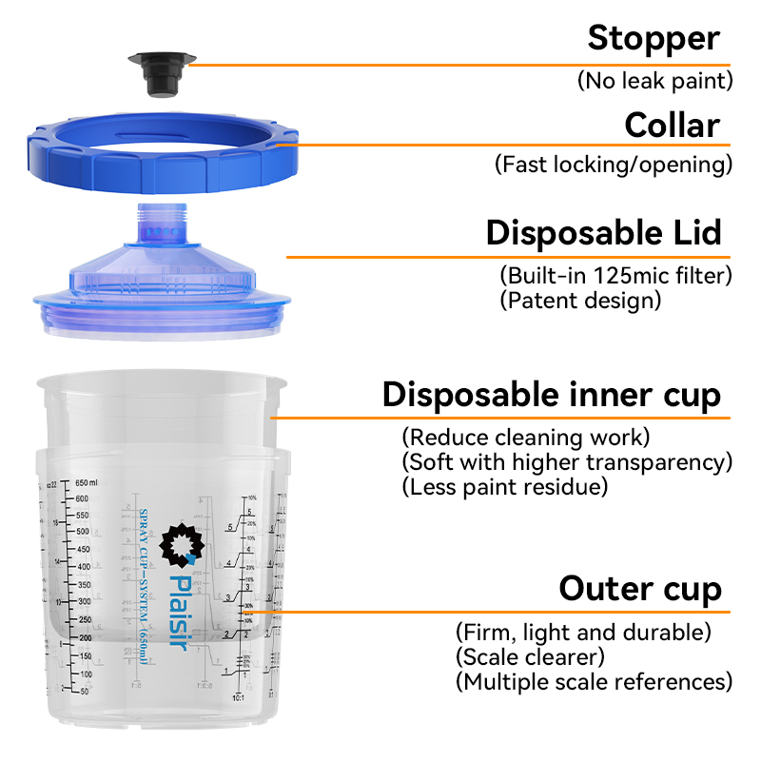
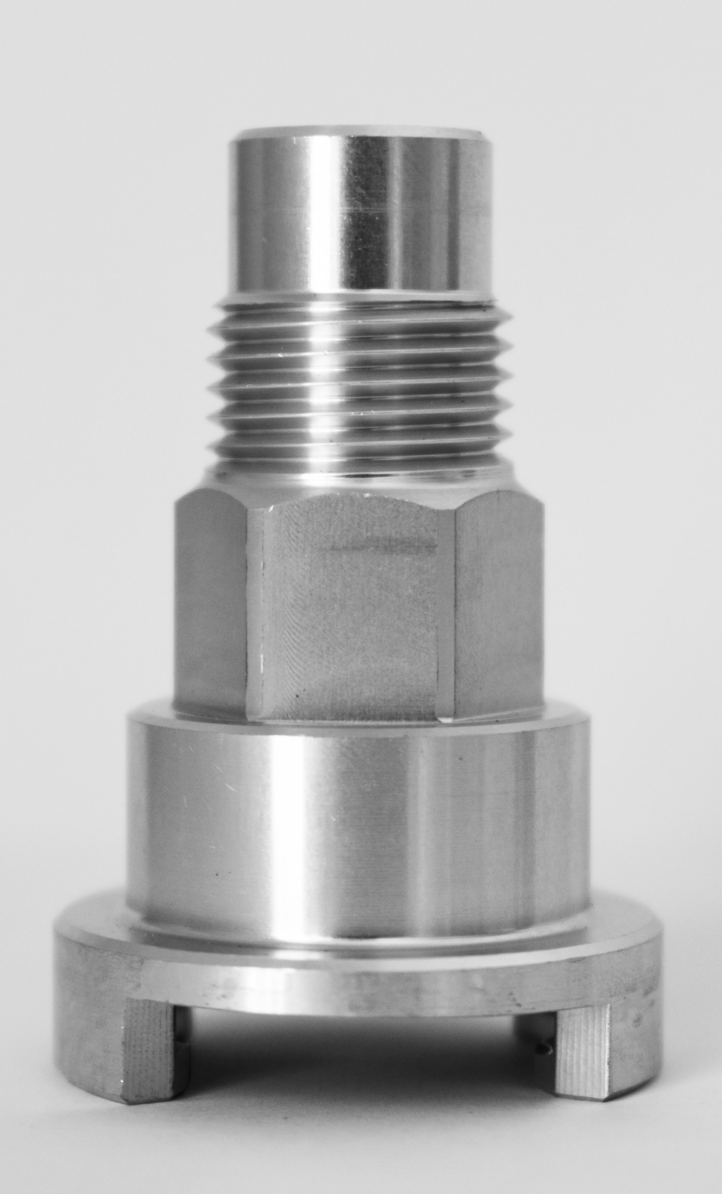
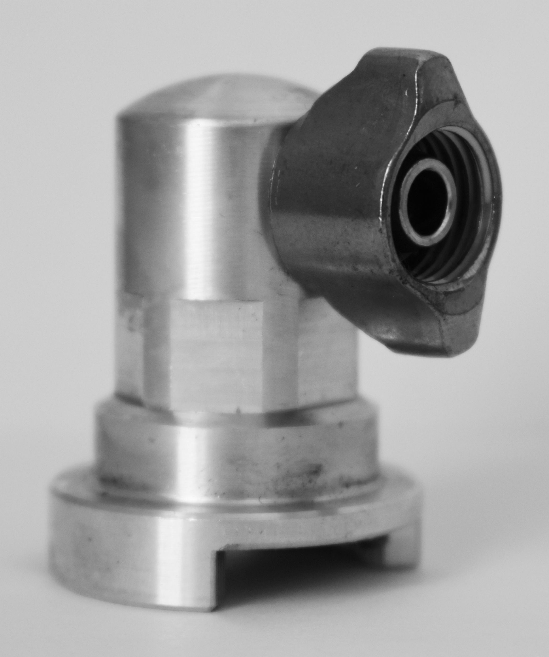



塗料カップシステム PSS3.0
より使いやすく簡単
PSS-200ml
PSS-400ml
PSS-650ml
PSS-850ml
ペインターの声から誕生した
超軽量アダプタ
ADT-AVALON
ADT-IWATA
ADT-AVALON
WS-400/A-30 (G1/4)
ADT-WALCOM
A-60/CARBONIO360 (M16*1.5)
ADT-DEVILVISS
ADT-SATA
1000/1500
ADT-MEIJI
DV-1/FINERCORE (G3/8)
ADT-SIDECUP
G1/4
顧客満足度 99％
スプレー作業を大幅に最適化します。
【販売元】
Plaisir (プレジール）
〒105-0013 東京都港区浜松町2-2-15 浜松町ダイヤビル2F
Mail : plaisir-cup@outlook.jp
TEL: 050-6861-2743
HP:
インスタグラム
BASE

